Slide 1

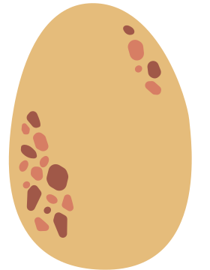





الفصل
القياس
٩
الفصل التاسع : القياس

Slide 2

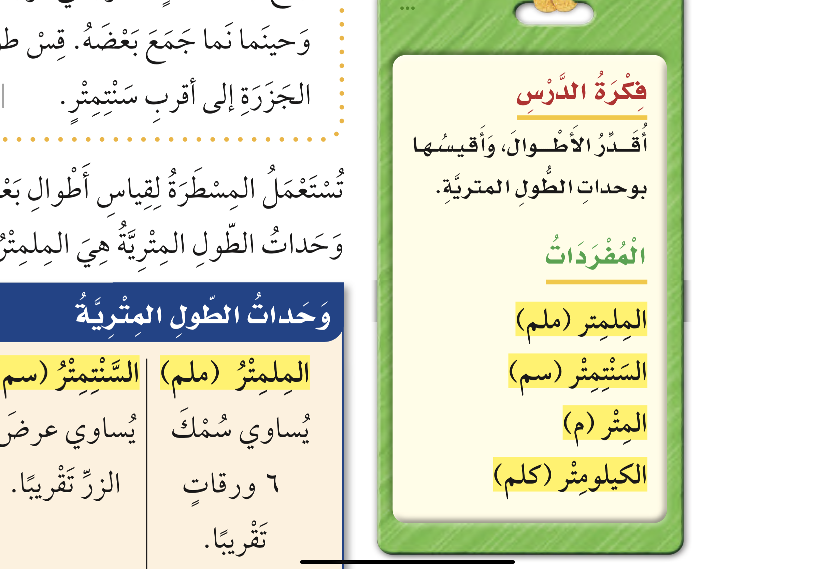

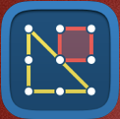


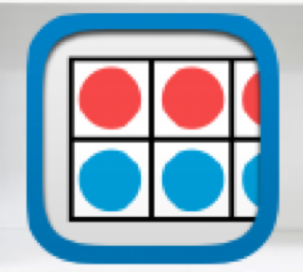






أدوات
نشاط

Slide 3

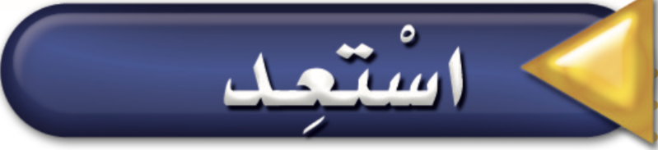
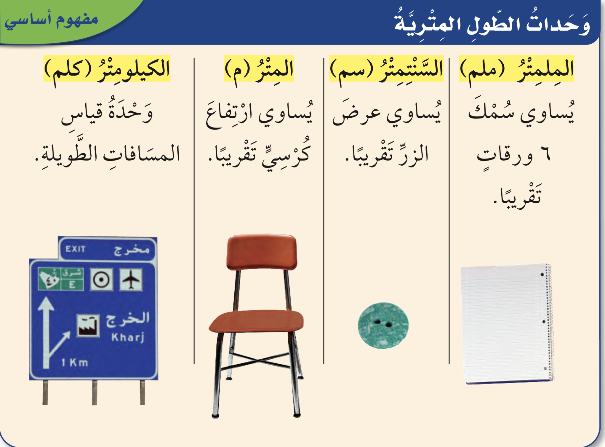

أدوات
نشاط

Slide 4
أدوات
نشاط

Slide 5

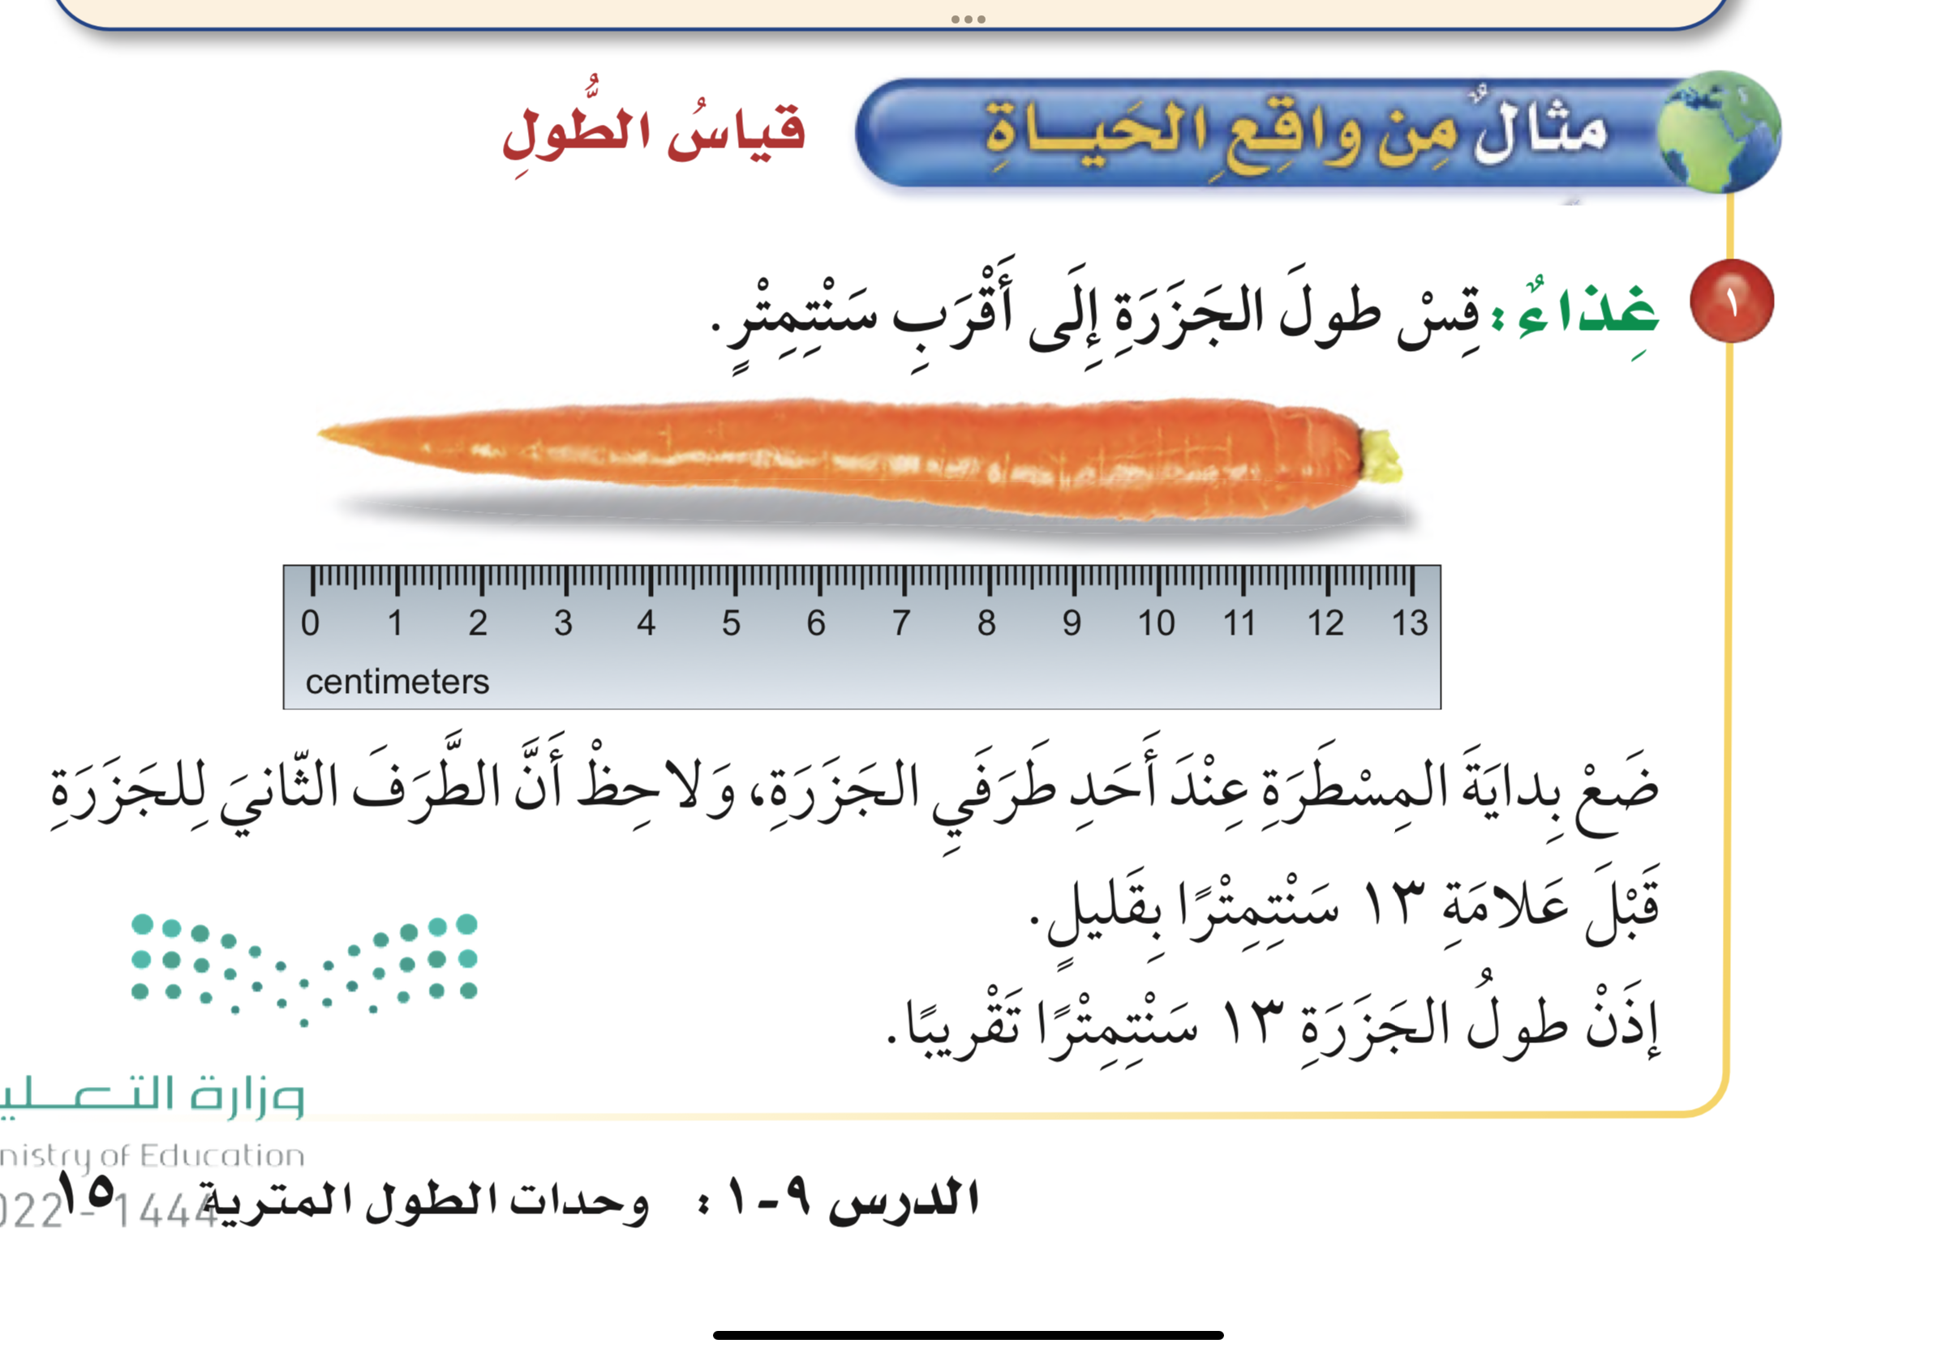

أدوات
نشاط

Slide 6
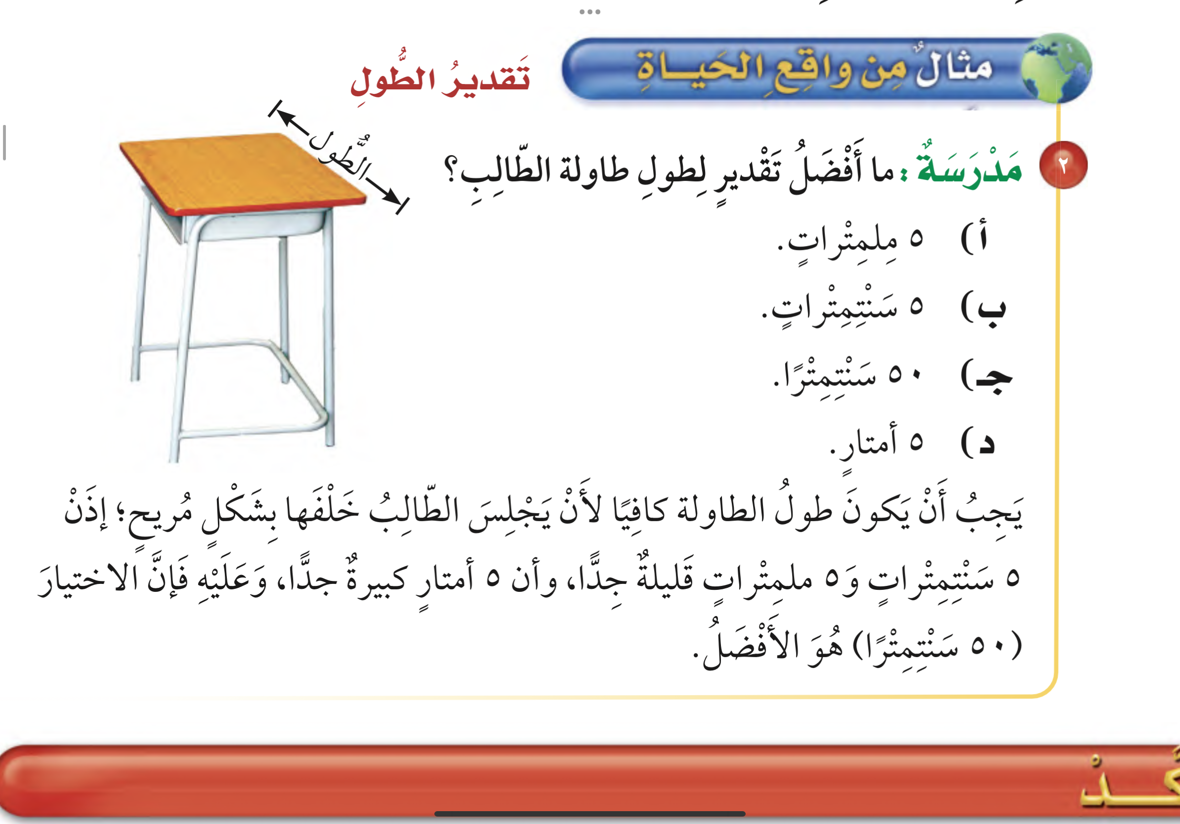

أدوات
نشاط

Slide 7

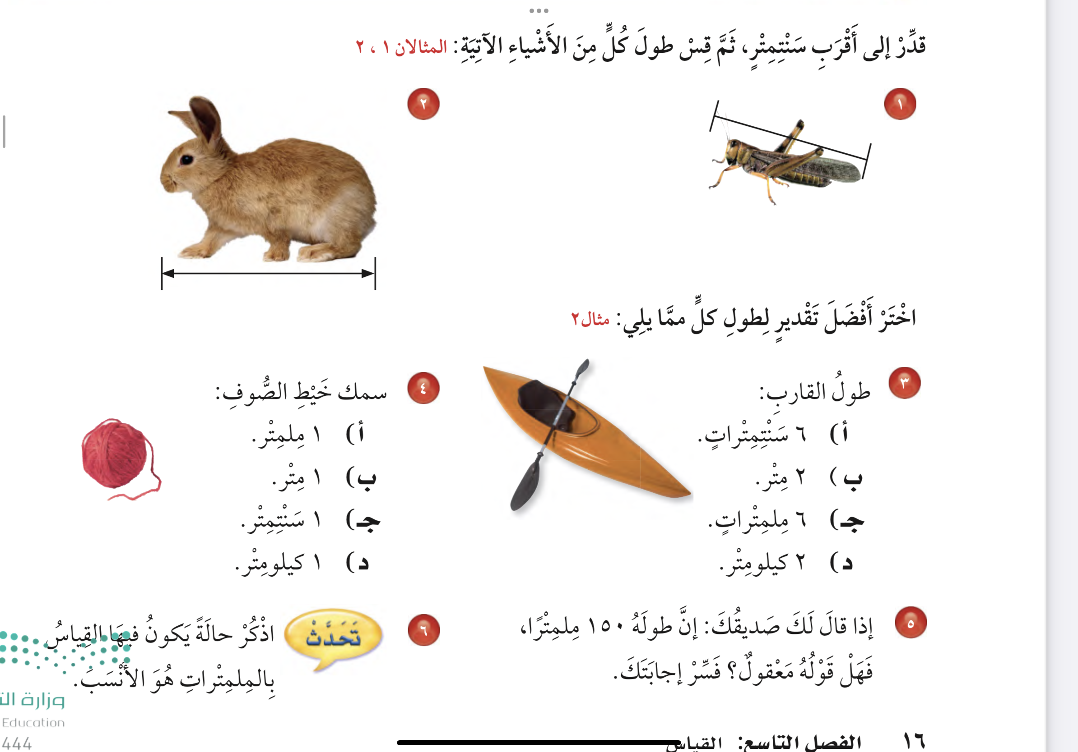

أدوات
نشاط

Slide 8
أدوات
نشاط

Slide 9


أدوات
نشاط

Slide 10
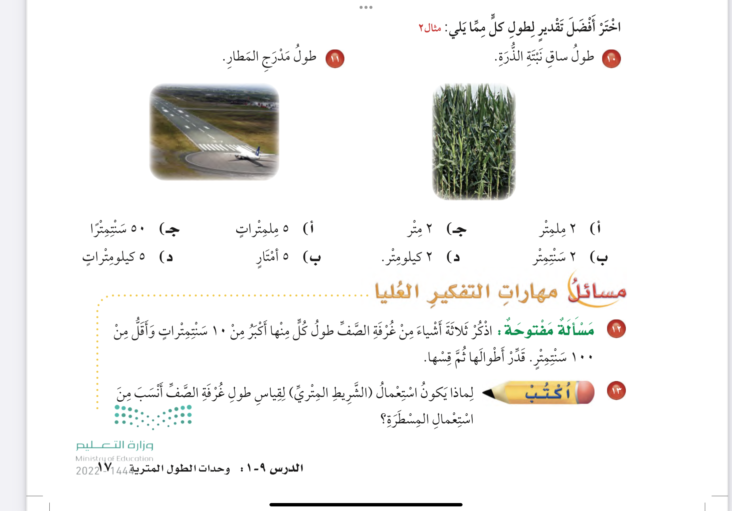
أدوات
نشاط

Slide 11



Slide 12

أدوات
نشاط

Slide 13



